Slide 1
Mängel-Manager
Gruppe B
INM21: ESS & PIK
Wirtschaftsinformatik, Vollzeitstudium, Frühlingssemester 2015

Slide 2
Einleitung
Vorgehen
Qualitätsziele
Verwendete Technologien
Architektur & Lösung
Mängel-Manager Hands-on
Tests
Komplikationen
Lessons Learned
THE END

Slide 3
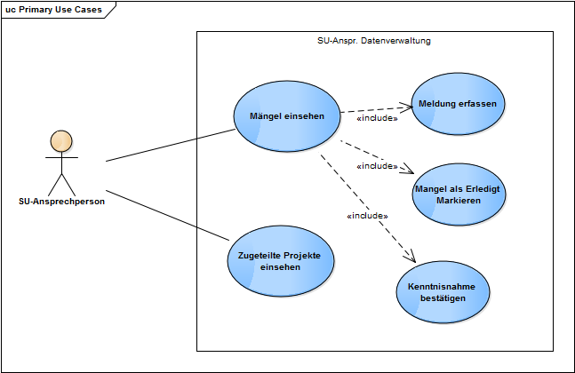
Vorgehen
Grobaufteilung der Zuständigkeiten
Wöchentliche Sitzungen
Requirements definieren
UseCase & Activity-Diagram
ERD & Klassenkonzept
Softwarearchitektur
Weiterarbeit mit Waffle.io

Slide 4
Qualitätsziele

Slide 5



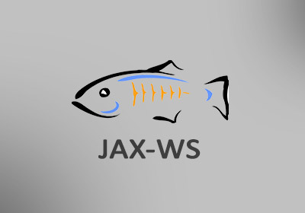









Apache
Tomcat
JavaFX
Scene Builder 2.0

Slide 6
Architektur & Lösung
Notes:
Für unsere MangelManager Software verwendeten wir eine 4-Tier Architektur. Diese stützten wird auf das Referenzprojekt. Sie besteht aus den Komponenten: Client Intern & Extern, RMI-Server, Business, Persister , Webservice und einer Datenbank.

Slide 7
Laufzeit-Sicht
Notes:
Am Beispiel eines Mangels welchen wir erfassen möchten, zeige ich wie die verschiedenen Schnittstellen miteinander interagieren.

Slide 8
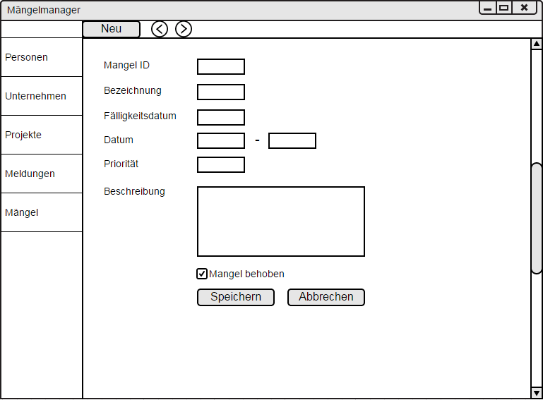
Design
Moqup
Scenebuilder
3 View-Schicht
Designentscheide: Womit erstellen? Übersichtlich Schnell erlernbar

Slide 9
Mängel-Manager Hands-on BackOffice GU Intern Client
Unternehmen erfassen
Person erfassen
Projekt erfassen (Suchfunktion, Detailansicht)
Mangel zu Projekt erfassen
Meldung zu Mangel erfassen
Mängelliste drucken

Slide 10
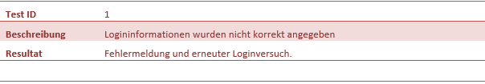
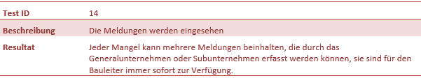
Funktionale Tests
Standardabläufe
Black-box Tests (aus Sicht des Anwenders)
Requirements erfüllt?

Slide 11

Junit Tests
Test Driven Development
Seed-File
JUnit4 Tests Persister ClientRMI

Slide 12
Komplikationen
Austritt des Projektleiters
GUI-Skalierbarkeit mittels GridPanes
TomEE Installation – Library-Überschneidungen
Bidirektionale Beziehungen
Deployment
Benutzer-Konzept

Slide 13
Lessons Learned – Luca Kündig
Bidirektionale Beziehungen sind Problematisch
Implementieren eines Webservices
Einrichten eines Tomcat Servers
Native SQL Queries / JPA
Organisieren einer Gruppe

Slide 14
Lessons Learned – Sandro Ritz
Attribute aus mehreren Models in der Tabelle (setCellValueFactory)
Objekt in ComboBox laden, toString()
Vererbungsproblem Personen: Child-Attribute (check instanceof())
View Navigationen – Referenz auf RootController
Abspeichern von GregorianCalender Datum (getMonthValue +1)
Singelton Zugriff auf RMIClient in Controllern
Objektorientiertes Denken bei NamedQueries für Suchfunktion

Slide 15
Lessons Learned – Mike Monticoli
Projektarbeit
UseCase / Activity Diagram in Enterprise Architect
3-Schichten Modells (Buisness-RMI-Persister) - NamedQuerries
Erstellen von GUI’s – Scenebuilder – GridPane – AnchorPane
Grundlegendes CSS
GUI-Controller – Laden in BorderPane – Aufrufen von Daten
Junit4 Tests – Mehrere Getter-Methoden
OpenCSV exportieren und importieren von .csv Dateien

Slide 16
Lessons Learned – Cihan Demir
Git & GitHub
UseCase & Akitivtätsdiagramme im EA
Organisisation einer arc42 Doku
Aufgabe der verschiedenen Schichten und Implementierung
Allgemeines Vorgehen bei einem Softwareprojekt

Slide 17
Lessons Learned – Mike Iten
Arc42 Dokumentation
Risiken (Risikenszenarien vorausplanen und Massnahmen treffen)
UseCase / Activity
GUI-Moqups
Wichtigkeit der Planung (Requirements,UseCases)
Funktionales Testing
Github
Projekt

Slide 18
Vielen Dank!
Fragen?

